Slide 1


IndexedDB

Slide 2

Overview of IndexedDB
IndexedDB는 “Key”로 index된 객체를 저장하고 검색하게 해준다.
Database에 만드는 모든 변경은 transactions 안에서 일어난다.
same-origin policy를 따른다.
asynchronous API와 synchronous API가 있다.
대부분의 경우 asynchronous API를 사용한다. synchronous API는 오직 WebWorkers만의 사용을 위해 의도되었다. 현재 대부분의 브라우저는 synchronous API를 지원하지 않는다.
IndexedDB는 WebSQL Database의 대안이다. WebSQL Database는 relational database access system이고, 반면 IndexedDB는 indexed table system이다.

Slide 3
Concepts
IndexedDB databases는 key-value pairs를 저장한다.
IndexedDB는 transactional database model 위에 만들어진다.
The IndexedDB API는 대부분 asynchronous이다.
asynchronous API와 synchronous API가 있다.
- return을 통해서 data를 받는 방식이 아닌 callback function 을 통해서 전달한다. 이것은
XMLHttpRequest 의 작동방식과 비슷하다.
IndexedDB는 모든 곳에 requests를 사용한다.
- onsuccess, onerror 프로퍼티를 가지며 addEventListener() 과 removeEventListener()을 사용할수 있다.
- request의 상태를 나타내는 readyState, result, errorCode 프로퍼티를 가진다.
IndexedDB는 result가 사용가능하게 되었을 때 당신에게 알리기 위해 DOM events를 사용한다.
IndexedDB는 객체 지향이다. rows와 columns의 tables를 가진 relational database이 아니다.
IndexedDB는 Structured Query Language (SQL)를 사용하지 않는다.
same-origin policy를 따른다. domain, application layer protocol, 그리고 script가 실행되고 있는 document의 url의 port이다

Slide 4

Desktop
Opera | Chrome | FireFox | Safari | Internet Explorer
20.0+ | 31.0+ | 27.0+ | Not supported | 10+
Mobile
Android | Blackberry | IE Mobile | Opera Mini | iOS Safari
4.4+ | 10.0+ 일부지원 | 10.0+ | Not supported | Not supported
위의 지원표는 Asynchronous API 에 해당함.
참고 : http://caniuse.com/#feat=indexeddb

Slide 5

https://developer.mozilla.org/en-US/docs/Web/API/IndexedDB_API

Slide 6

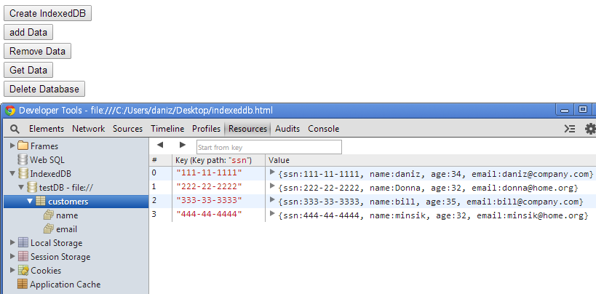
첨부된 indexeddb.html 확인.

Slide 7

localStorage 는 캐쉬 삭제 시 삭제되지만 indexedDB는 삭제되지 않습니다.

